Slide 1
Электрические приборы

Slide 2
Электроприборы- это…
… технические устройства, приводимые в действие с помощью электричества и выполняющие некоторую полезную работу, которая может выражаться в виде механической работы, выделения теплоты и др. или предназначенное для обеспечения работы других электроприборов.

Slide 3
Бытовые электроприборы
это электрическое или электромеханическое устройство, выполняющее некоторую работу в домашнем хозяйстве, например, приготовление пищи, уборка и т. д. Бытовые электроприборы являются разновидностью бытовой техники.
Бытовые электроприборы по традиции разделяют на крупные и мелкие.

Slide 4
Крупные
Крупные бытовые электроприборы отличаются достаточно большими размерами и массой, чтобы их переноска была затруднена. Они устанавливаются в определённом месте и подключаются к сети электроснабжения.

Slide 5
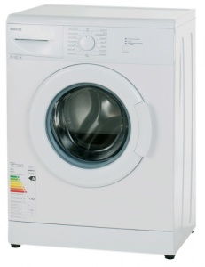
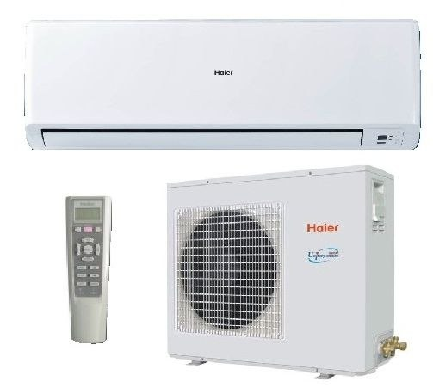
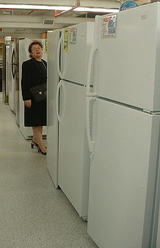
Например
Кондиционеры, холодильники, стиральные машины
холодильник; иииииии

Slide 6
Кондицеонеры

Slide 7
Стиральная машина

Slide 8
Мелкие электроприборы
Мелкие бытовые электроприборы портативны. При использовании их устанавливают на столах и других поверхностях или держат в руках. Часто они оснащены ручками для удобства переноски. Мелкие бытовые электроприборы могут работать как от сети, так и от батареек.

Slide 9
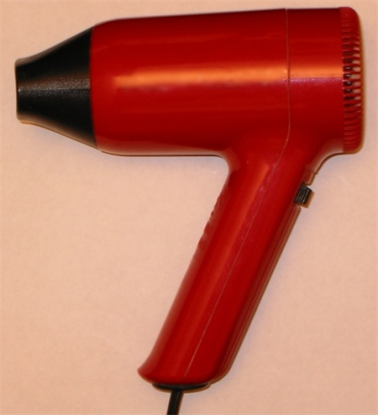
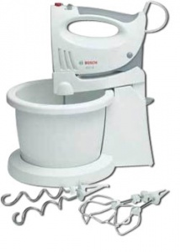
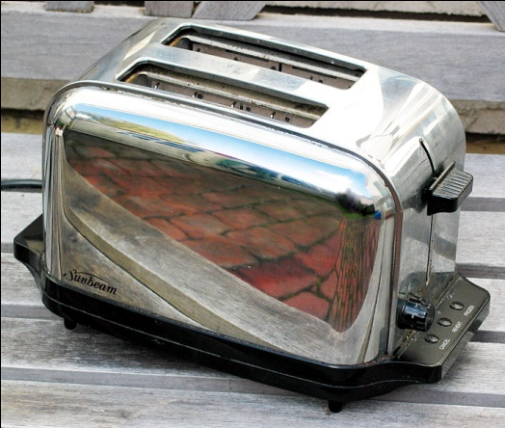
Например
Тостер Фен миксер

Slide 10


